Slide 1
第三章 多维随机变量及其分布

Slide 2
在上一章中,我们研究了单一的随机变量,引出了刻划它的概率特性的若干概念和性质，从而使描述随机现象变得清晰而简洁。但是在许多随机试验中，每次试验的结果需要同时使用几个随机变量来表达。例如，要考察一次射击的弹着点时，需要用两个量(纵坐标、横坐标)来表示。又如，在考察一个“服务台”的情况，需要同时考察每个“顾客”到达时刻、等待时间和被服务的时间，等等。

Slide 3
这样对于每个样本点，试验结果必须用一个随机向量 (X₁(ω),X₂(ω),...,X_{n}(ω))∈R^{n}
来表示。对于这样的随机向量，不仅要研究各自的特性，又要研究它们之间的各种关系，后者有时尤为重要，因此需将它们作为整体来研究。

Slide 4
§3.1 多维随机变量及其分布

Slide 5
前面我们讨论的随机试验中单独的一个随机变量，又称为一维随机变量；然而在许多实际问题中，常常需要同时研究一个试验中的两个甚至更多个随机变量。
例如 E：抽样调查15-18岁青少年的身高X与体重Y，以研究当前该年龄段青少年的身体发育情况。

Slide 6
Ω
X=X(ω)
X(ω)
ω
Ω
Y=Y(ω)
ω
Y(ω)

Slide 7
因此,我们将二者作为一个整体来进行研究,记为(X,Y),称为二维随机向量。
Ω
X=X(ω)
X(ω)
ω
Y=Y(ω）
Y(ω)
类似于对一维R.v.的学习，对于二维随机变量，我们也将讨论如何通过分布函数、分布律及概率密度等概念来描述其取值的概率规律性，并认识几种常见的分布。

Slide 8
二维随机变量(X,Y)的取值可看作平面上的点
（x，y）
A
(a,b)
下列表示的都是随机事件：
{(X,Y)=(a,b)},{X=a,Y=b}
{X<a,Y≤b}, {(X,Y)∈ D}等
研究二维R.v.的中心问题：
  可能取哪些值？ 取这些值的概率分布情况?

Slide 9
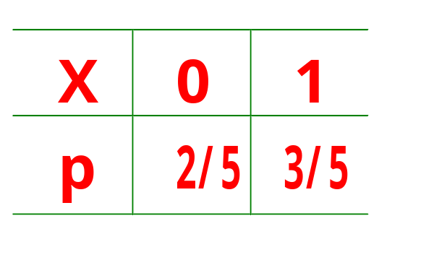
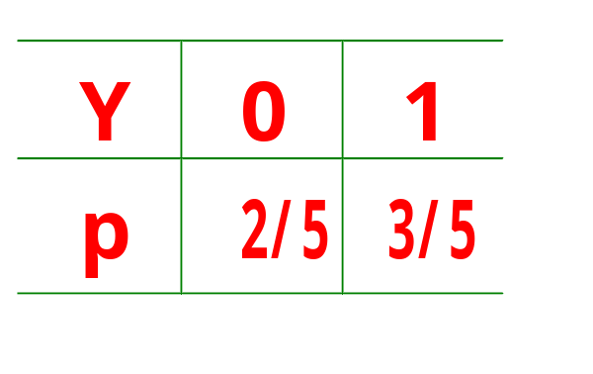
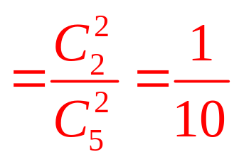
例1 袋中2白球3黑球，从其中随机地取两次，每次取一只，在不放回抽样下，记X、Y分别为第一、第二次取到的黑球个数。
X和Y都是离散型的一维随机变量；且
(X,Y)就是一个离散型的二维随机变量；
(X,Y)可能取哪些值?
(0,0),(0,1),(1,0),(1,1)
?
P{(X,Y)=(0,0)}= ?
P{两次都取到白球}
… …

Slide 10
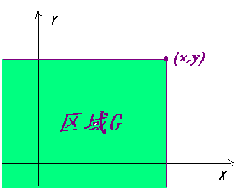
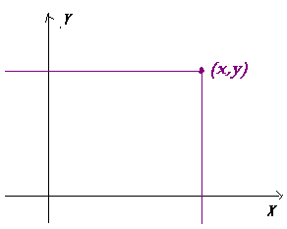
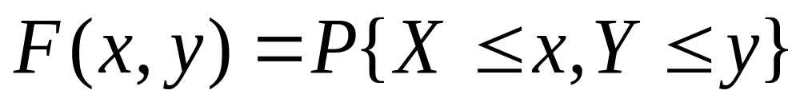
几何意义
(X,Y)↔平面上的随机点。
↔ 随机点（X,Y）落在以
点(x,y)为顶点而位于该
点左下方的无穷矩形域
G内的概率。

Slide 11
二维随机变量(X,Y)的分布函数F(x,y)的性质
1 ) F(x,y）分别关于x和y为不减函数。
2）0≤F（x，y）≤1,且F(+∞,+∞)=1,
F(-∞,-∞)=F(-∞,y)=F(x,-∞)=0
3） F(x,y)=F(x+0,y),F(x,y)=F(x,y+0）
  即F(x,y)分别关于x和y右连续。
4) P{x₁<X≤x₂,y₁<Y≤y₂}=F(x₂,y₂)-F(x₂,y₁)
- F(x₁,y₂)+ F(x₁,y₁)≥0
(即为随机点(X,Y)落在矩形{x₁<X≤x₂,y₁<Y≤y₂}中的概率)

Slide 12
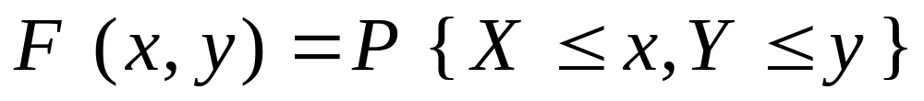
y₂
(x,y)
y₁
x₁
x₂
P(x₁<X≤x₂,y₁<Y≤y₂)
=F(x₂,y₂)-F(x₂,y₁)-F(x₁,y₂)+F(x₁,y₁)≥0

Slide 13
二、离散型随机变量
1、定义 若二维 R.v.(ξ,η）的所有可能的取值是有限对或可列无限对,则称（ξ,η ）是二元离散型随机变量。
中心问题：① (ξ,η)可能取哪些值？
② 它取这些值的概率分别
为多少？

Slide 14
（x_{i},y_{j})

Slide 15

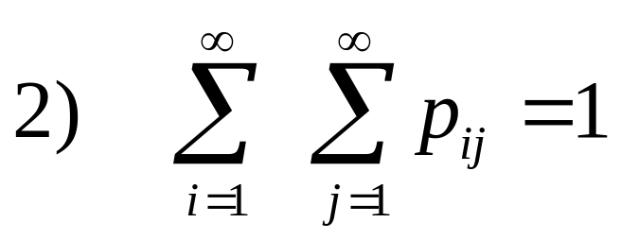
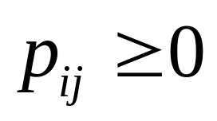
2、二维D.R.v.（X，Y）的分布律
  表达式形式：
  P{X =x_{i},Y =y_{j}}= p_{ij} （i，j=1,2,……）
表格形式：
  Y y₁ y₂ y₃ ．．．
  X
  x_{１} p₁₁ p₁₂ p₁₃ ．．．
    x_{２} p₂₁ p₂₂ p₂₃ ．．．
满足1）

Slide 16
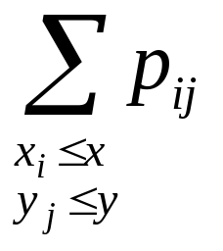

3、由分布律求联合分布函数
显然 F(x,y)=P{X≤x,Y≤y}=
也就是把X取值中小于等于x的x_{i}同时Y取值中小于等于y的y_{j}所对应的所有的p_{ij}都加起来！
你能否想象得出，二元函数F(x,y)的图形是什么样子？？

Slide 17
（x_{i},y_{j})
(x,y)

Slide 18
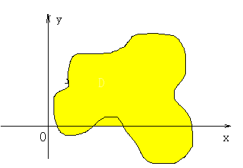
三、二维连续型随机变量

Slide 19
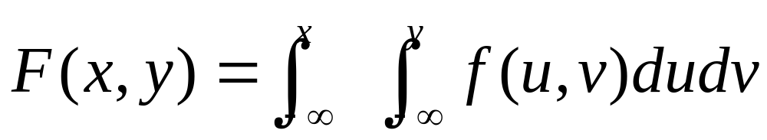
1、定义：若存在非负函数f(x,y),使对任意实数x,y,二维随机变量(X,Y)的分布函数
这是一个广义
的二次积分耶！
则称（X，Y）是连续型二维随机变量。f(x,y)称为二维随机变量（X，Y）的概率密度函数， 也称为随机变量X和Y的联合概率密度函数。
下面主要研究概率密度函数f(x,y)

Slide 20
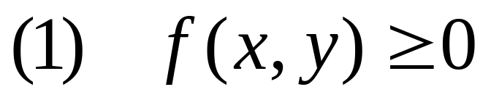
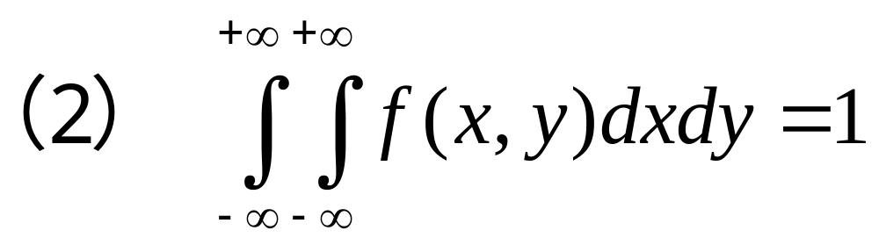
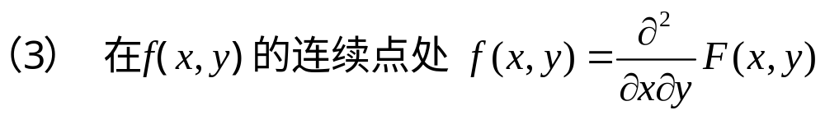
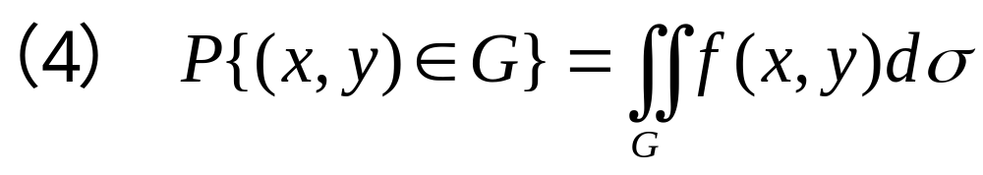
2、f(x,y)的性质：
几何解释？
即二维随机点（X，Y）落在平面区域G内的概率P{(X,Y)∈G}之值等于以G为底,以曲面z=f（x，y）顶的曲顶柱体体积

Slide 21
例2 一盒圆珠笔芯，其中有3支蓝笔芯，2支红笔芯，4支黑笔芯，从中随机抽取2支，设X表示取出的蓝笔芯数，Y表示取出的红笔芯数，求(1)(X,Y)的联合分布律；
（2） P{X+Y≤1}；（3）P{X+Y≤1|X=0}。
解：(1)X，Y的所有可能取值为0，1，2.
P₀₀=P{X=0，Y=0}表示取出的2支笔芯全是黑笔芯的概率。从全部9支笔芯中任取2支，有36种方法，而从4支黑笔芯中取一支共有6种方法，因而P₀₀=6/36，类似地，可以算出其它各种情形的概率，列成表如下：

Slide 22
X Y 0 1 2
0 6/36 8/36 1/36
1 12/36 6/36 0
2 3/36 0 0
(2) P{X+Y≤1}=P{X=0,Y=0}+P{X=0,Y=1}
+P{X=1，Y=0}
=P₀₀+P₀₁+P₁₀
=6/36+8/36+12/36 =13/18

Slide 23
(3)P{X+Y≤1|X=0}= P{X+Y≤1,X=0}/P{X=0}
=(P{X=0,Y=0}+P{X=0,Y=1})/P{X=0}
而P{X=0}=P{X=0，Y=0}+P{X=0，Y=1}
+P{X=0，Y=2}
=6/36+8/36+1/36=5/12
所以P{X+Y≤1|X=0}= (7/18)/(5/12)=14/15

Slide 24
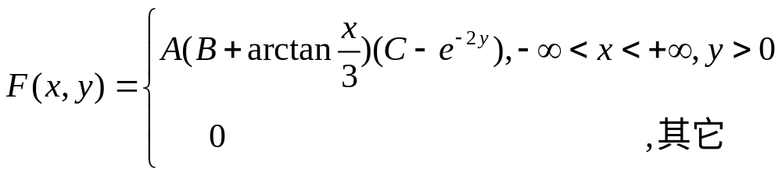
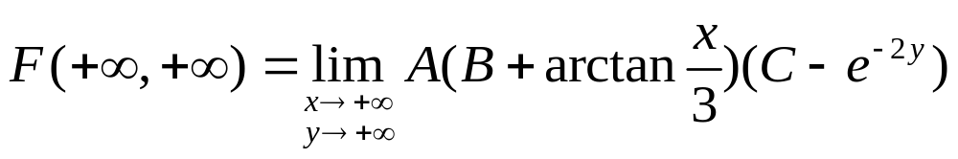
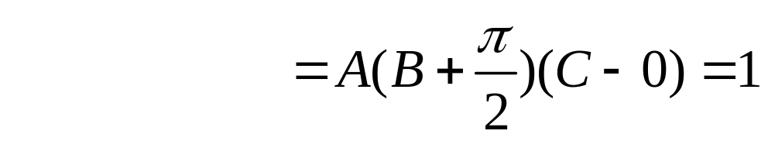
例3 设二维随机变量(X,Y)的联合分布函数为
其中A，B，C为常数，试求
（1） A，B，C的值；
（2） （X，Y）的联合密度函数；
解：由联合分布函数的性质，有

Slide 25
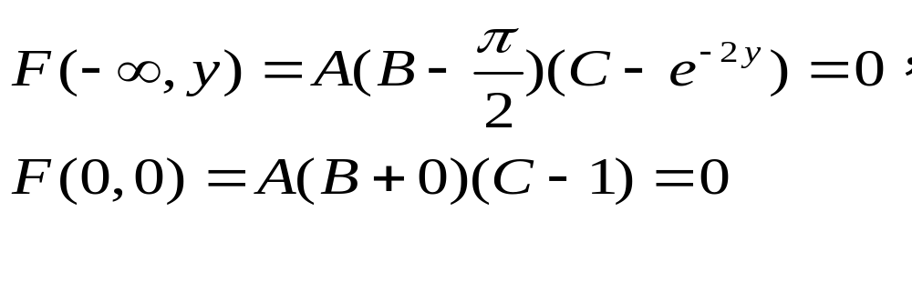
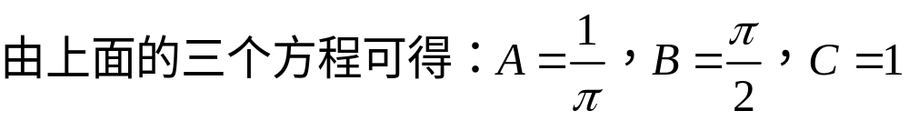

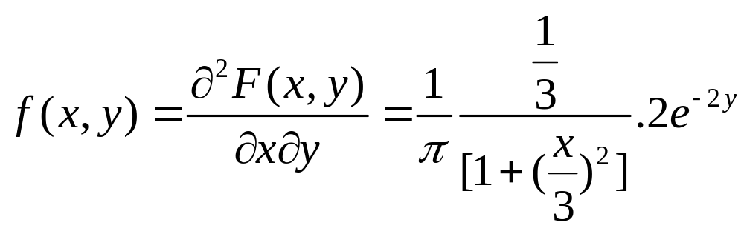
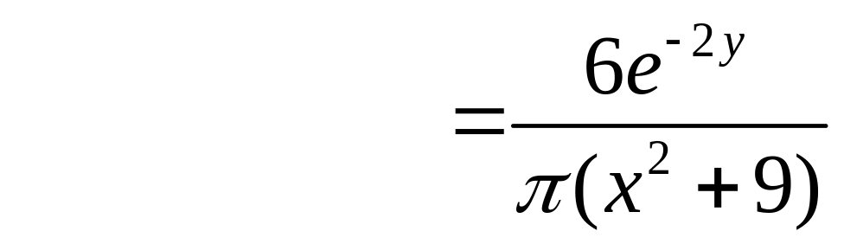
(2) (X,Y)的联合概率密度函数为

Slide 26
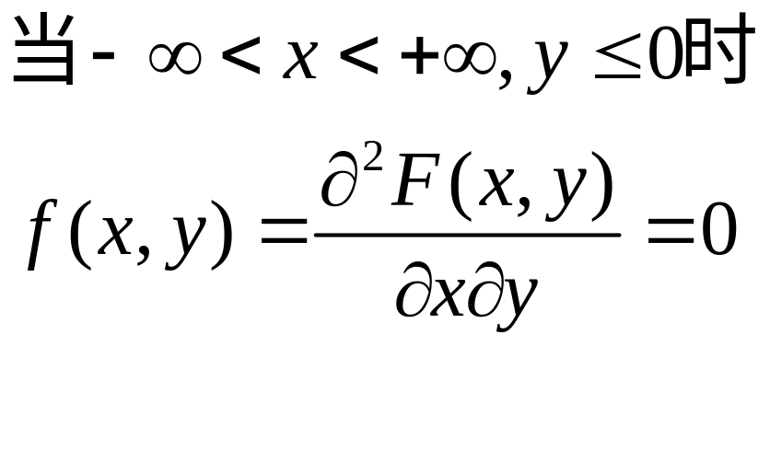
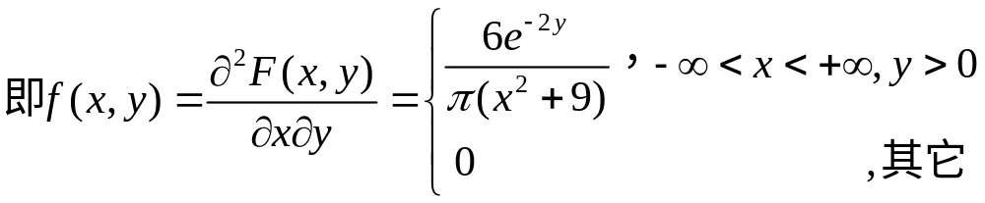
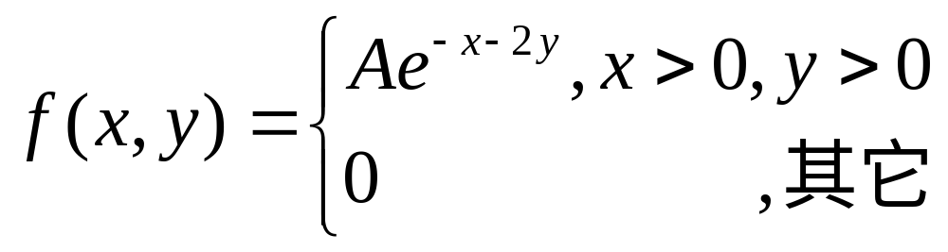
例4 设二维随机变量(X,Y)的联合密度函数为
其中A为常数,试求(1)A的值；(2)(X,Y)的联合分布函数；(3)P{X+Y≤2}；(4)P{X<Y}.

Slide 27
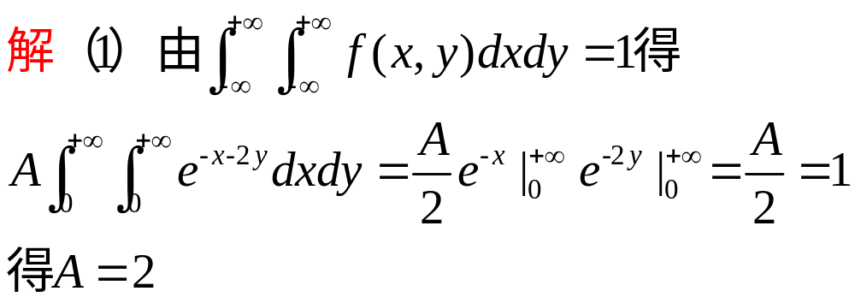
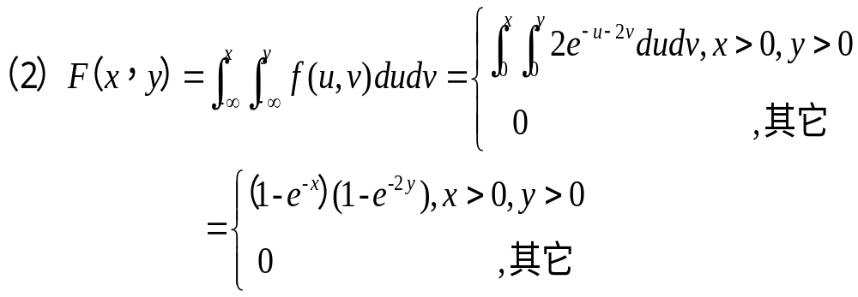

Slide 28
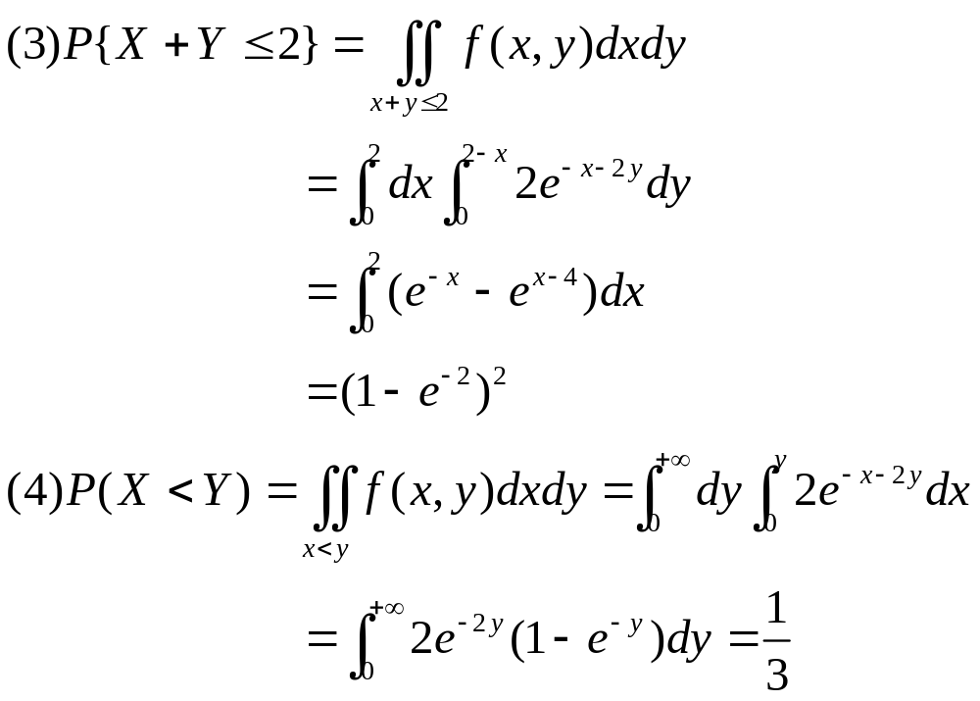

Slide 29
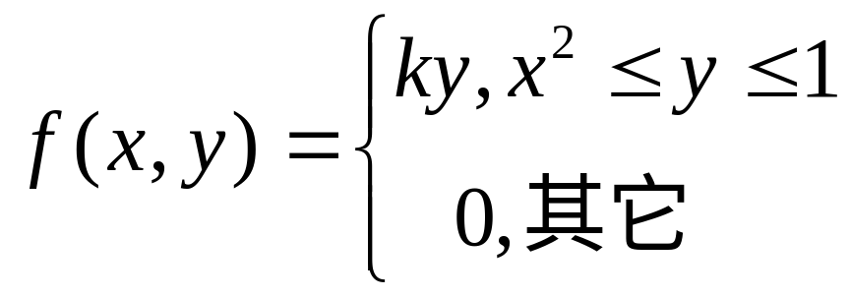
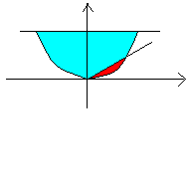
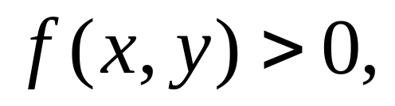
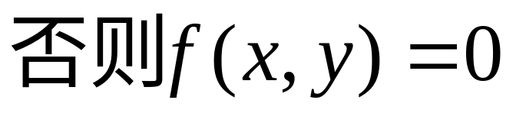
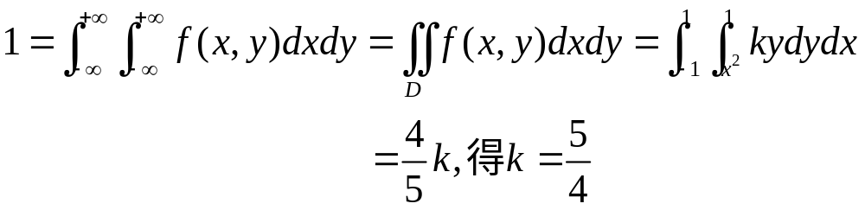
例5 设二维随机变量(X,Y)的联合密度函数为
Y
Y=x²
其中k为常数,试求(1)k的值；
(2）P{Y<X/2}.
D
D₀
X
解(1)如图仅在区域D上有

Slide 30
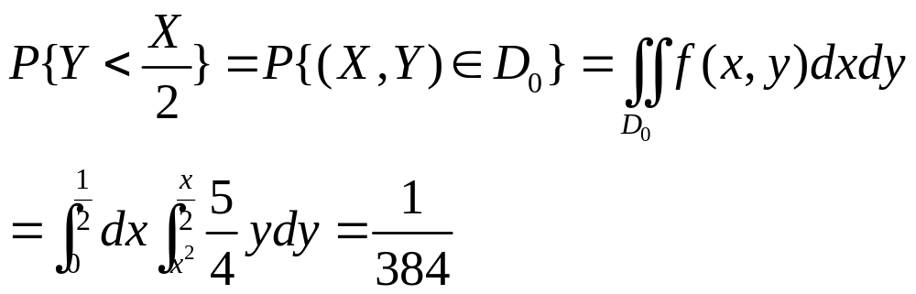
(2)将（X，Y）看成是平面上随机点的坐标，事件{Y<X/2}={(X,Y)∈D₀} ，其中D₀是直线y=x/2与上面区域D相交的下方的有界区域。因此，有

Slide 31
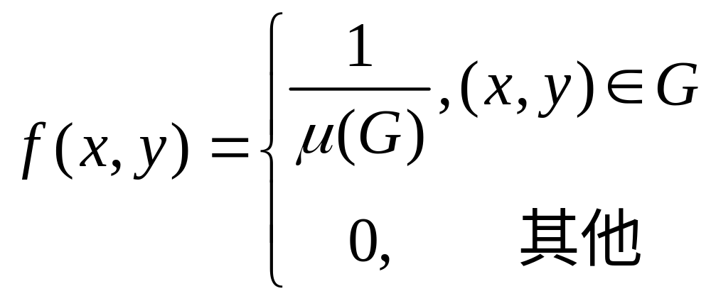
定义
若G为xoy平面上的有界区域，G的面积为μ(G),若二维随机变量（X,Y）的联合概率密度函数为
则称二维随机变量（X,Y）在G上服从均匀分布。

Slide 32
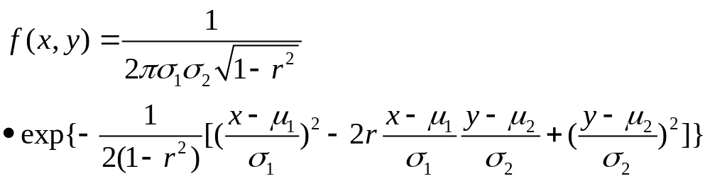
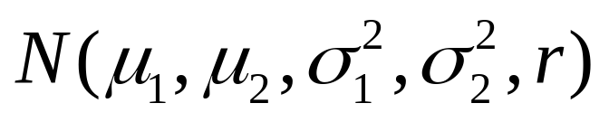
定义
若二维随机变量(X,Y)的联合密度函数为
其中μ₁,μ₂,σ₁,σ₂,r都是常 数,且σ ₁>0,
σ₂>0,|r|<1,
则称(X,Y)服从二维正态分布，
记为(X,Y)～

